Slide 1
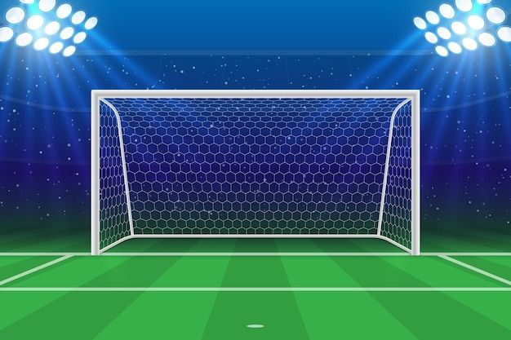

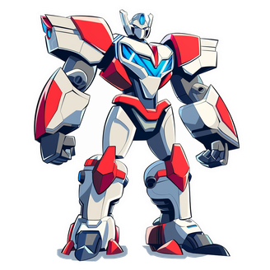



ЛУ
ЛА
ЛУ
ЛЭ
ЛА
ЛЫ
ЛО
ЛЭ
ЛЫ
ЛО

